Slide 1
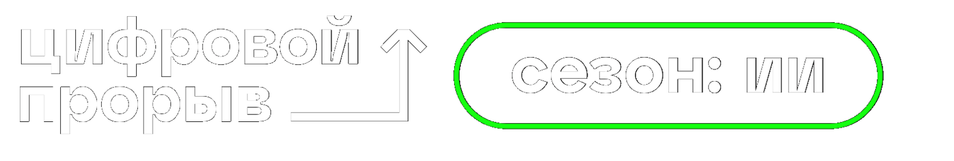



Распознавание действий человека по видео
Команда «Добрынюшка»

Slide 2
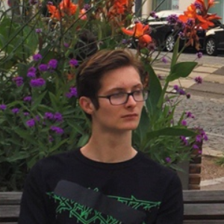
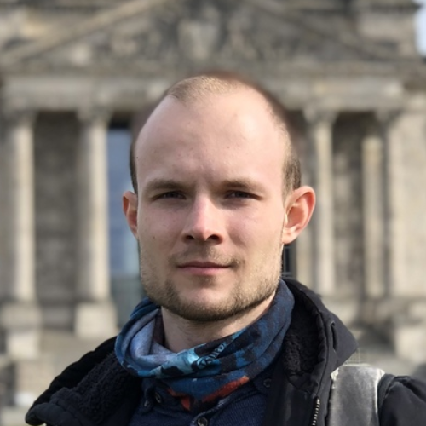
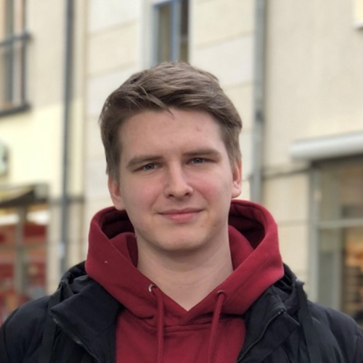




Команда
Никита Ефимов
Аналитик/Главный мотиватор
Александр Князев
ML/CV
Павел Сливницин
ML/CV
Notes:
Рассказать, почему мы все собрались, что объединяет.

Slide 3
Проблематика
В современном мире системы безопасности, контроль технологических процессов, другие области требуют точного распознавания действий человека по видео. Видеосъемка рабочего времени является методом исследования производственных процессов, трудовых операций и фактических затрат рабочего времени. Этот метод не только обеспечивает высокую точность измерения всех фактических затрат рабочего времени, любых трудовых операций, движений, действий.
В среднем, в год по всей сети железных дорог инженерами по организации и нормированию труда структурных предприятий функциональных филиалов ОАО «РЖД» пересматривается или разрабатывается более 800 производственных процессов, вследствие чего возникла потребность в использовании методов искусственного интеллекта для автоматизации данных процессов.
Notes:
Сократить текст. Ключевые тезисы про то, что является проблемой.

Slide 4
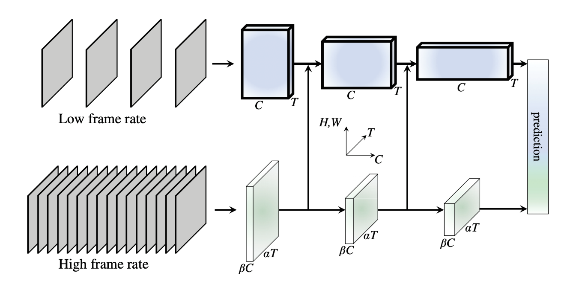
Решение
Модель ResNet50 (slowfast_r50)
Протестирована предобученная сеть и обученная с нуля сеть
Код для обучения был переработан для корректного запуска
Был модифицирован выходной слой сети
Разработано ПО для дополнительных аугментаций
Разработан интерфейс пользователя
ResNet50 (slowfast_r50)
Notes:
Подсократить текст, выкинув лишние слова

Slide 5
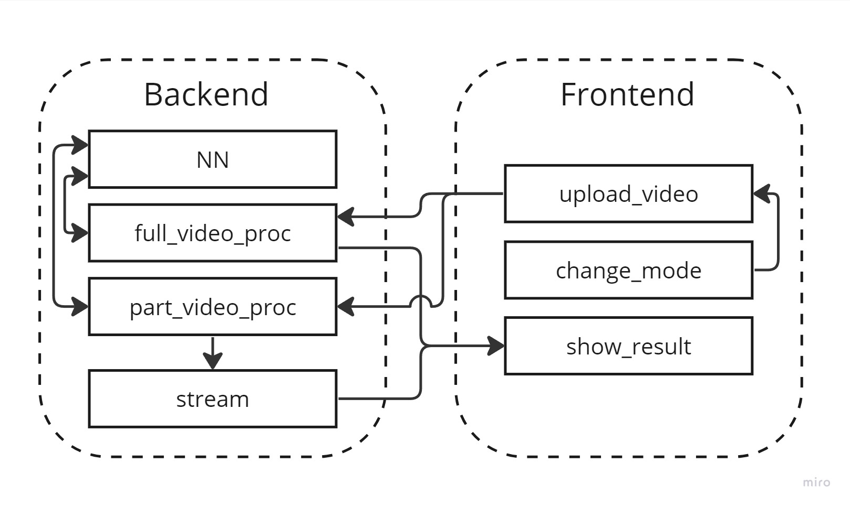
Архитектура системы

Slide 6
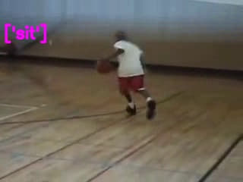
Результат работы модели
Видео

Slide 7
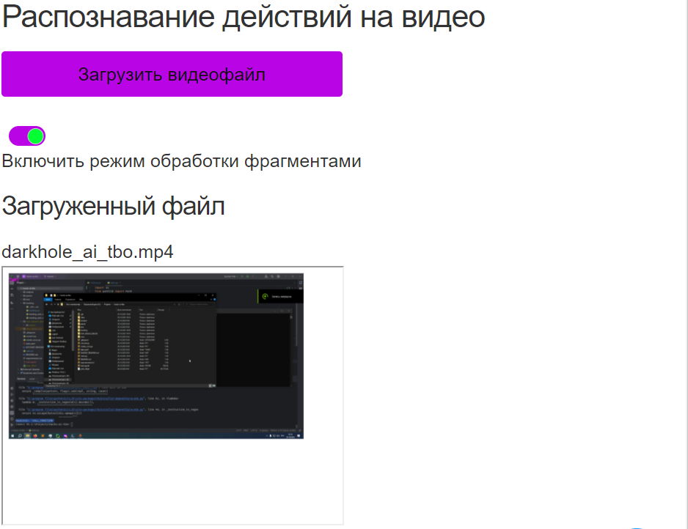


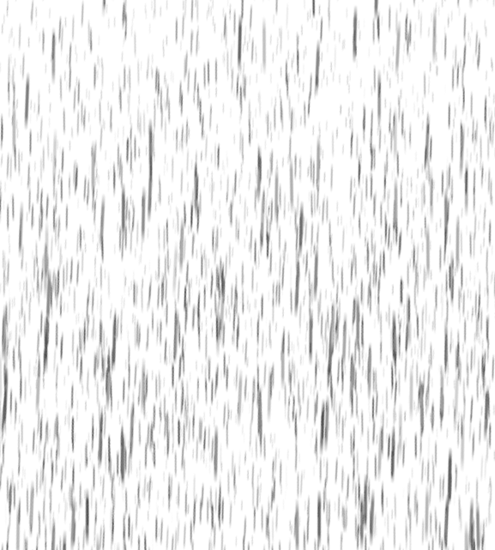
Особенности решения
Погодные шумы
Интерфейс

Slide 8
Развитие решения
Улучшение качества распознавания
Добавление новых аугментаций, связанных со спецификой работы РЖД
Оптимизация алгоритмов для повышения скорости работы
Добавление многопоточное обработки данных с разных источников

Slide 9
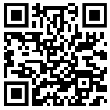
Контакты
GitHub проекта
Капитан команды
ФИО: Князев Александр Игоревич
E-mail: knxandr@rambler.ru
Telegram: @creearc

